Slide 1

MQ135-Gaz Sensörü ile gaz seviyesi izleme
Ömer Tüblek

Slide 2

Projenin amacı
Günümüzde hava kirliliği ve zararlı gazlar ciddi sağlık sorunlarına yol açmaktadır.
Bu proje, kapalı alanlarda gaz seviyelerinin izlemesini amaçlamaktadır.

Slide 3

Nasıl Çalışır
Algılama
MQ-135 sensörü ortamda bulunan zararlı gazları algılar ve gaz yoğunluğuna bağlı olarak analog bir gerilim sinyali üretir.
İşleme
ESP32, sensörden gelen analog sinyali ADC pinleri üzerinden okur, gaz seviyesini sayısal değere dönüştürür ve işler.
Aktarma ve İzleme
ESP32, işlenen gaz verilerini Wi-Fi üzerinden Blynk uygulamasına gönderir; kullanıcı gaz seviyelerini gerçek zamanlı olarak mobil cihazdan izler.

Slide 4
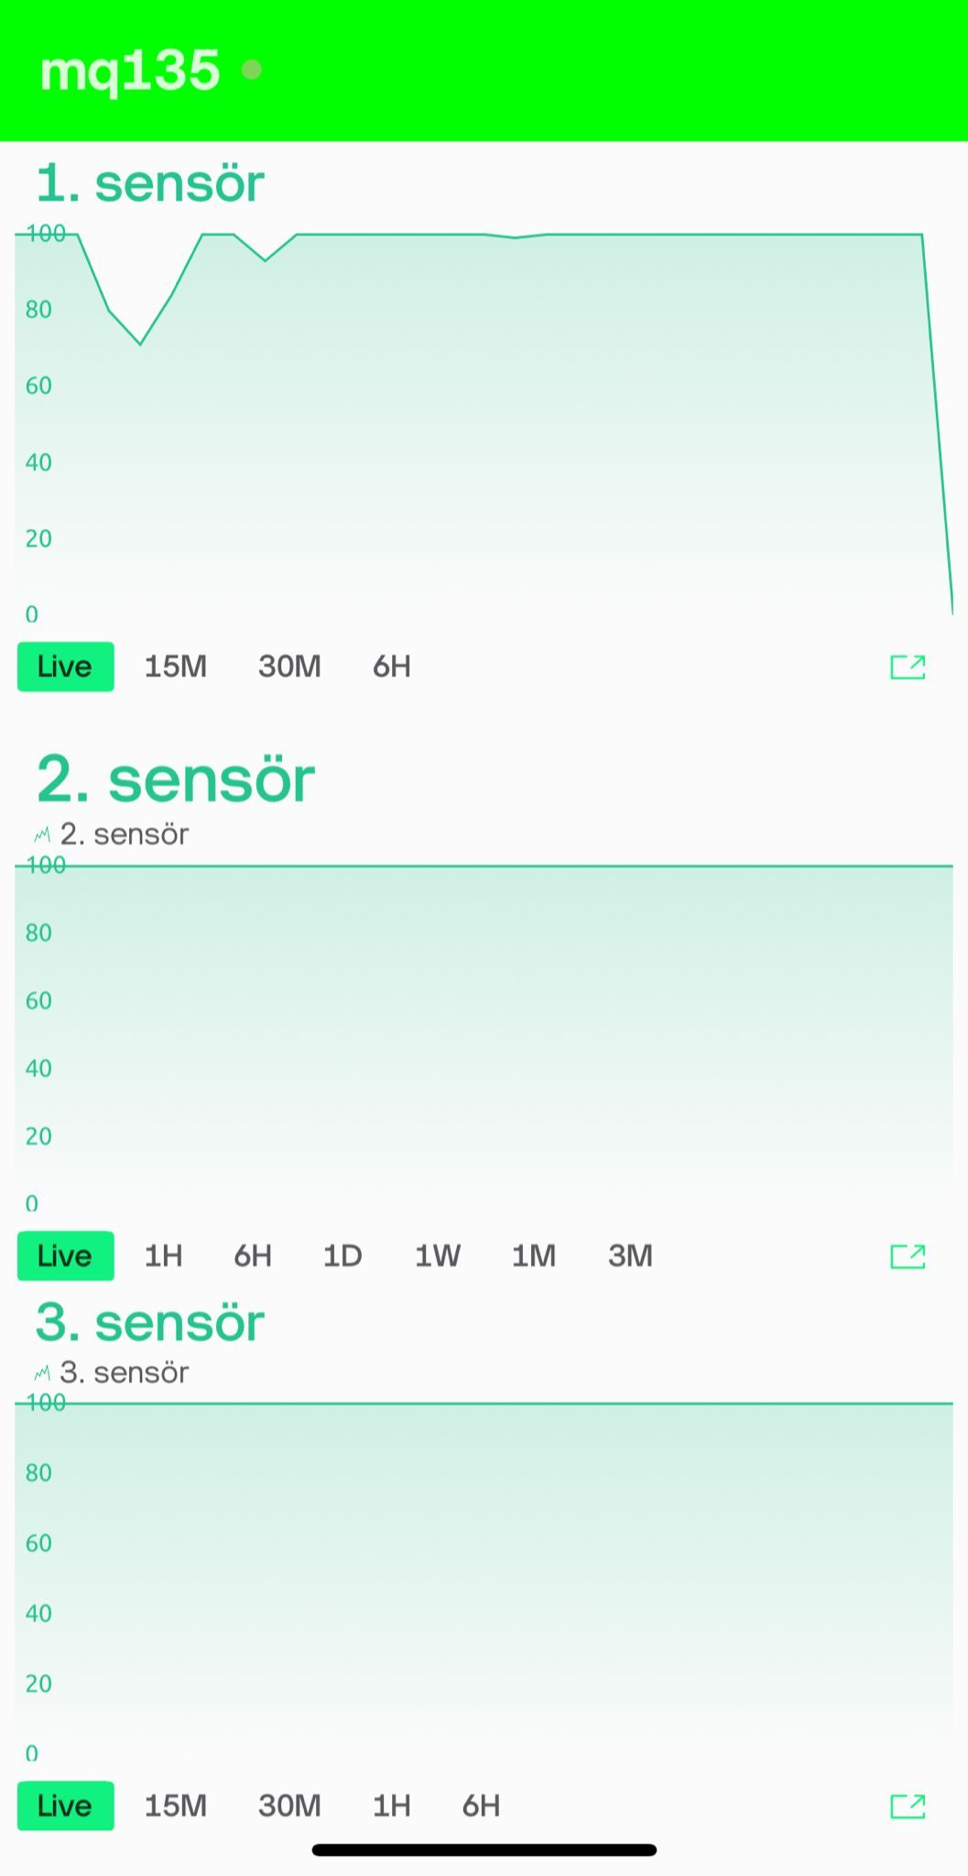
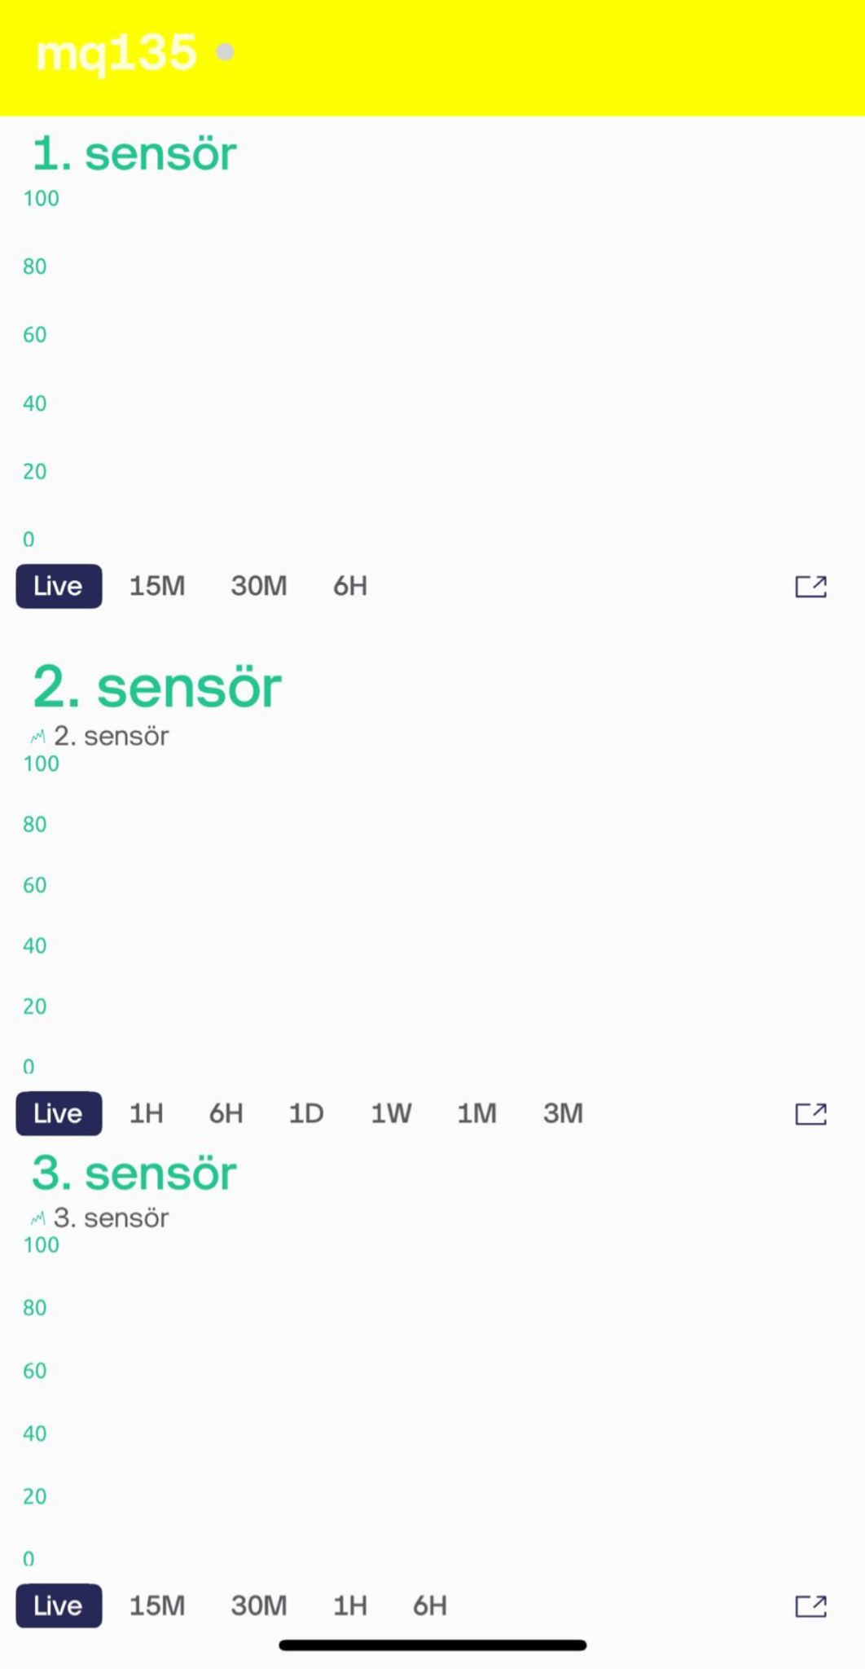
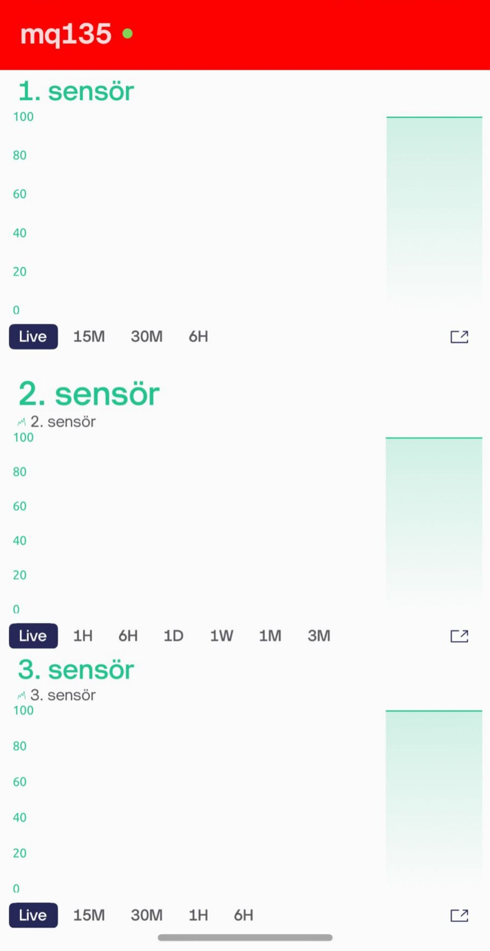
CO2 seviyesi <%50 ise
CO2 seviyesi %50-%80 ise
C02 seviyesi >%80 ise

Slide 5
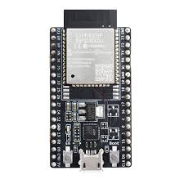
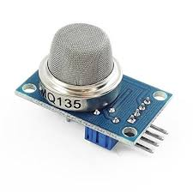
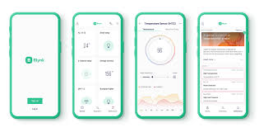
Teknik Özellikler
MQ-135
O₂, NH₃, alkol ve duman gibi zararlı gazlara duyarlıdır.
ESP-32
Dahili Wi-Fi ve Bluetooth desteğine sahiptir, IoT projeleri için uygundur.
Blynk
İnternet üzerinden cihazlardan gelen verileri gerçek zamanlı olarak izlemeyi sağlar.
5 V ile çalışır ve analog çıkış üretir.
Hava kalitesi ve gaz seviyesi izleme uygulamalarında kullanılır.
Yüksek işlem gücüne sahip çift çekirdekli mikrodenetleyici ve çoklu ADC/GPIO pinleri içerir.
Düşük güç tüketimi ile taşınabilir ve sürekli çalışan sistemlerde kullanılabilir.
Android, iOS ve web üzerinden kullanılabilir.
ESP32 gibi IoT cihazlarıyla kolay entegrasyon ve widget (gösterge, grafik, alarm) desteği sunar.

Slide 6

Satış Fiyatı
Pazar araştırması ve maliyetler göz önünde bulundurularak başlangıç fiyatı 2000 tl olarak belirlenmiştir.

Slide 7
Kaynakça
https://www.researchgate.net/publication/364792998_Air_Quality_Monitoring_and_Alert_System_Using_MQ135_Gas_Sensor_with_Arduino_Controller
https://www.hackster.io/512389/esp32-monitoring-air-quality-with-mq-135-integrated-blynk-77d18b
https://www.instructables.com/ESP32-MQ135-Gas-SensorAir-Quality-Index/
https://how2electronics.com/gas-leakage-detector-email-alert-notification-esp32/

Slide 8
05061797766 omertublek4@gmail.com
Dinlediğiniz için teşekkürler

